Slide 1


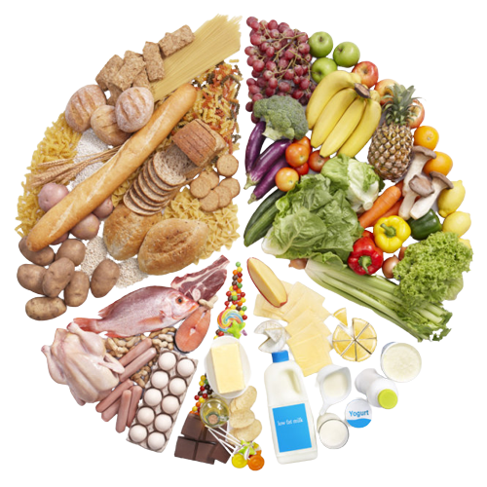
BÀI 12
ĂN UỐNG CÂN BẰNG
Tiết 2

Slide 2
KHỞI ĐỘNG
Tại sao nên ăn phối hợp nhiều loại thức ăn?
Cung cấp đầy đủ các chất dinh dưỡng thiết yếu, đảm bảo duy trì, phát triển của cơ thể và cải thiện sức khỏe tổng thể.
Ăn uống cân bằng và lành mạnh có lợi ích gì?
Ăn uống cân bằng và lành mạnh đảm bảo nhu cầu năng lượng cần thiết cho cơ thể, giúp không bị suy dinh dưỡng hoặc thừa cân.

Slide 3
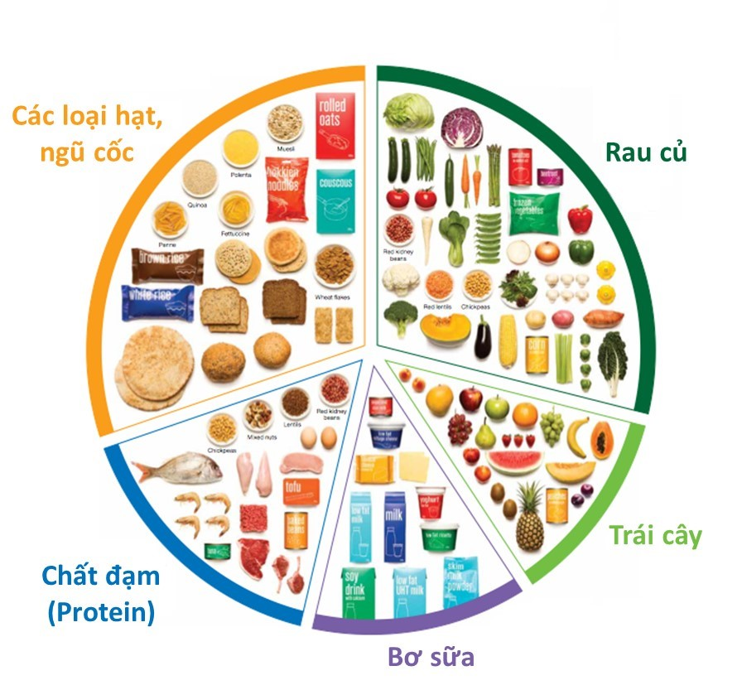
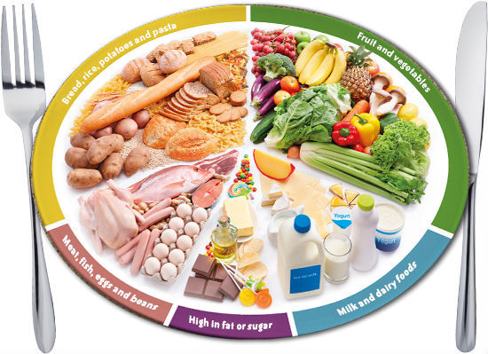
ĐỀ XUẤT Ý TƯỞNG VÀ CÁCH LÀM MÔ HÌNH BỮA ĂN
Thảo luận và chia sẻ ý tưởng lên thực đơn bữa ăn
Gợi ý
Notes:
GV cho HS thảo luận nhóm chia sẻ ý tưởng của nhóm, hỗ trợ nếu nhóm gặp khó khăn trong việc thể hiện ý tưởng. GV chiếu tiêu chí sản phẩm và yêu cầu HS dựa vào đó để thảo luận cho sản phẩm của mình

Slide 4
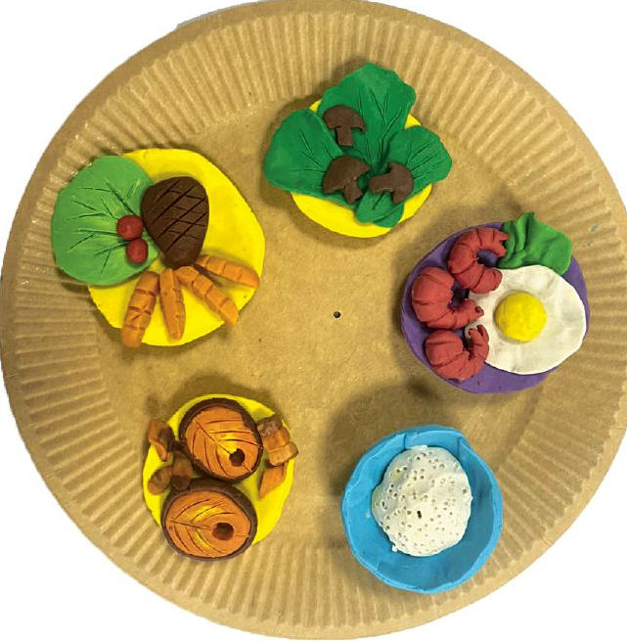
TIÊU CHÍ SẢN PHẨM
 Mô hình cho bữa ăn chính trong ngày
 Phù hợp với từng gia đình
 Đảm bảo đủ 5 nhóm thực phẩm theo khuyến cáo của Viện dinh dưỡng Quốc gia: ngũ cốc, khoai củ; trái cây/quả chín; rau lá, rau củ quả, thịt, thuỷ sản, trứng và hạt giàu đạm; sữa và chế phẩm sữa
 Trình bày đẹp
Notes:
GV nêu yêu cầu sản phẩm

Slide 5
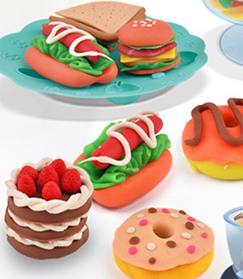
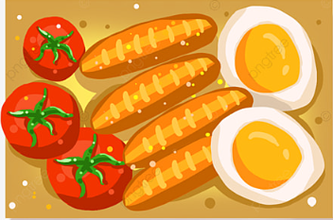
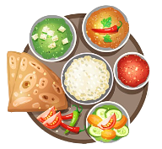

LỰA CHỌN Ý TƯỞNG VÀ CÁCH LÀM MÔ HÌNH BỮA ĂN
Notes:
GV cho HS thảo luận nhóm để thống nhất ý tưởng của nhóm, hỗ trợ nếu nhóm gặp khó khăn trong việc thể hiện ý tưởng

Slide 6
PHIẾU HỌC TẬP SỐ 4
Cùng vẽ ý tưởng của nhóm
1. Món ăn nhóm em chọn
Thực vật: ….………………………………………
……………………………………………………………
Động vật: ….………………………………………
……………………………………………………………
2. Ước lượng thức ăn
……………………………………………………………
Mô tả ngắn gọn cách làm mô hình món ăn
……………..……………………………………………….……………..……………………………………
……………..…………………………………….……………..……………………………..………………
Notes:
GV hướng dẫn HS hoàn thiện phiếu học tập số 4, cho HS các nhóm lên trình bày phiếu học tập

Slide 7
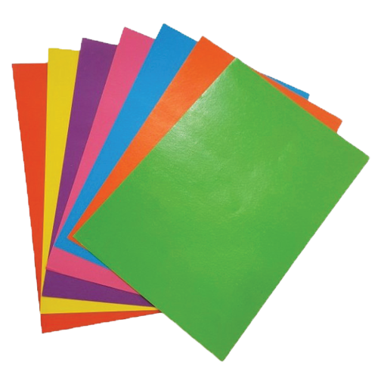
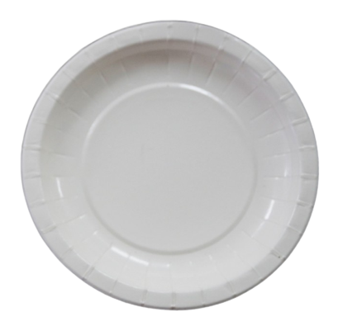
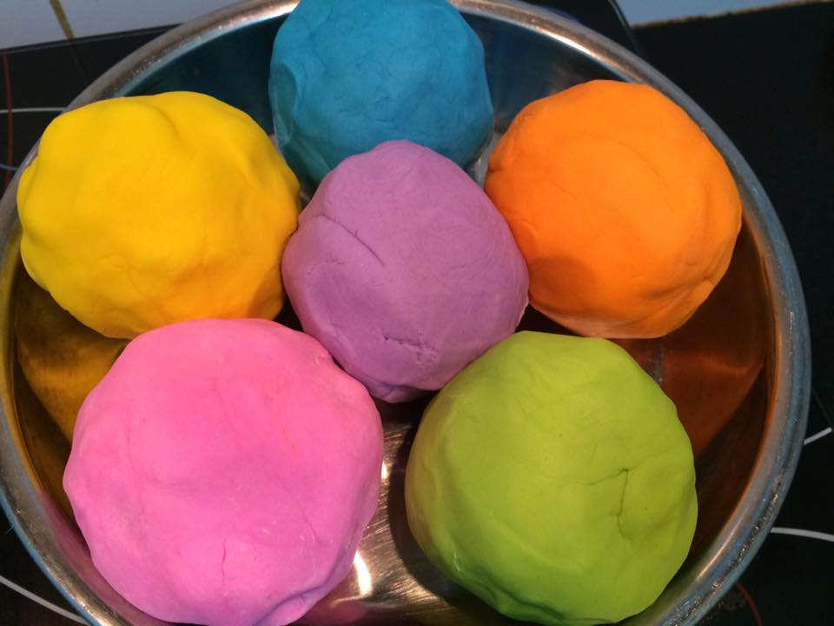
LÀM THỰC ĐƠN CỦA EM
Lựa chọn dụng cụ và vật liệu
Giấy A4, giấy bìa màu, đất nặn, bút màu, kéo, keo dán
Notes:
HS lựa chọn vật liệu dùng làm sản phẩm

Slide 8
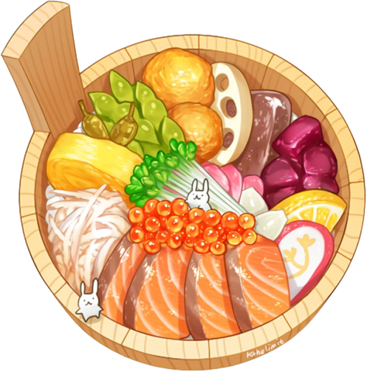
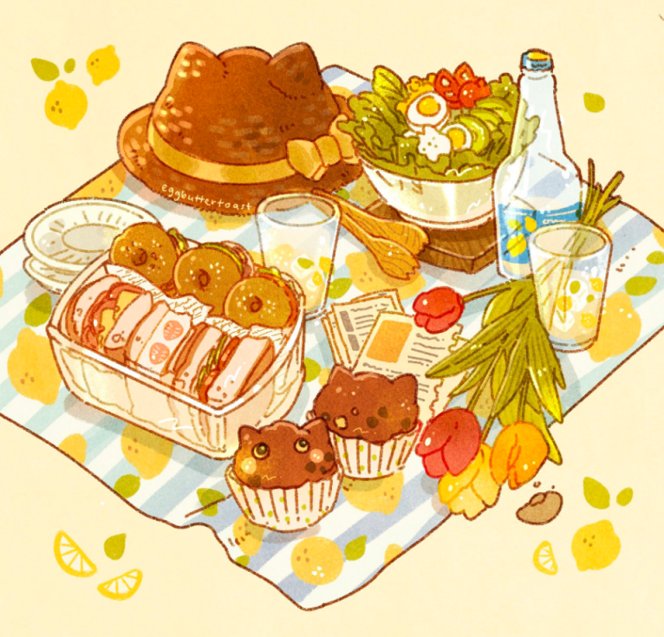
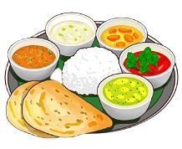
LÀM THỰC ĐƠN CỦA EM
Làm mô hình bữa ăn theo cách làm của em hoặc nhóm em
Notes:
HS tham khảo sản phẩm

Slide 9

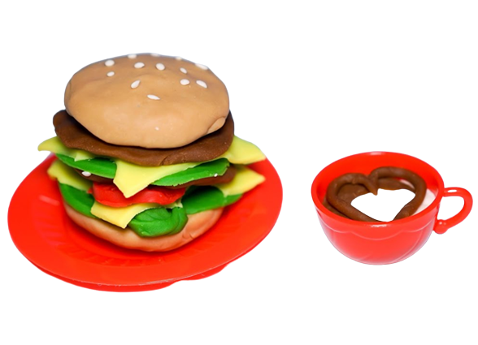
LÀM THỰC ĐƠN CỦA EM
1
Dự kiến các món ăn và ước lượng thức ăn
Gợi ý
Notes:
GV hướng dẫn HS làm theo mẫu, gợi ý để hs có những cách làm sáng tạo

Slide 10
KIỂM TRA VÀ ĐIỀU CHỈNH SẢN PHẨM
Mô hình cho bữa ăn chính trong ngày.
Đảm bảo đủ 5 nhóm thực phẩm theo khuyến cáo của Viện Dinh dưỡng Quốc gia: ngũ cốc, khoai củ; trái cây/quả chín; rau lá, rau củ quả; thịt, thuỷ sản, trứng và hạt giàu đạm; sữa và chế phẩm sữa.
Phù hợp với từng gia đình.
Trình bày đẹp.
Notes:
Kiểm tra theo tiêu chí, điều chỉnh nếu chưa đúng tiêu chí

Slide 11
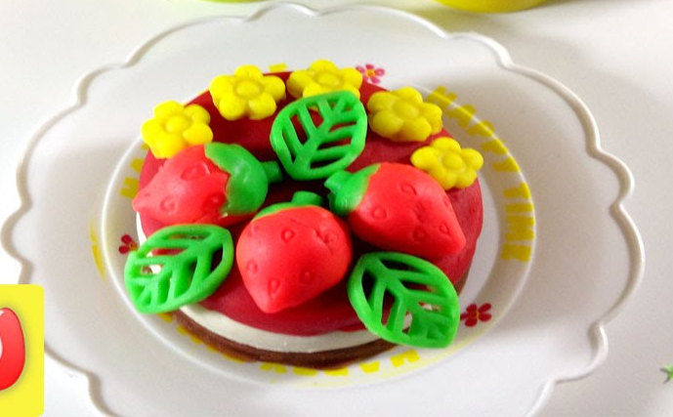
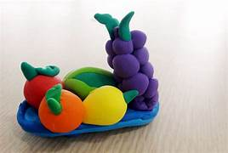
TRƯNG BÀY, GIỚI THIỆU MÔ HÌNH BỮA ĂN
Trưng bày và giới thiệu mô hình bữa ăn của nhóm em với các bạn. Đưa ra lời khuyên về chế độ ăn để cùng nhau thực hiện ăn uống cân bằng.
Notes:
Các nhóm trình bày về sản phẩm của nhóm mình, vật liệu sử dụng, cách làm, công dụng của sản phẩm, khó khăn khi làm sản phẩm, cách khắc phục

Slide 12
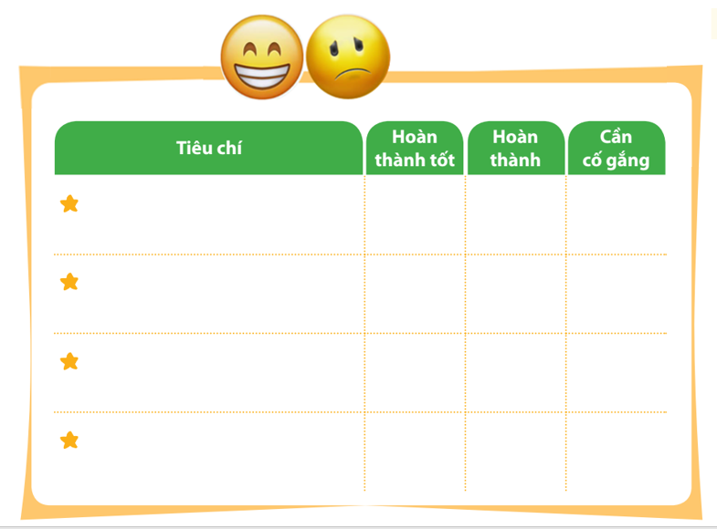
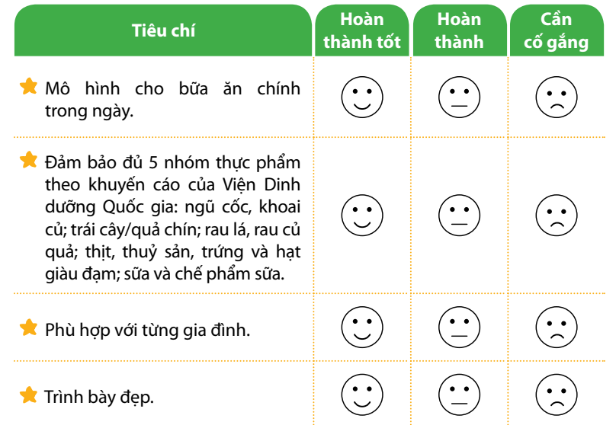
ĐÁNH GIÁ SẢN PHẨM
Thực hiện đánh giá bằng hình dán
Notes:
GV hướng dẫn HS đánh giá theo từng tiêu chí bằng hình dán. Có thể tặng thêm hình dán cho điểm sáng tạo, làm nhanh, đẹp

Slide 13

TẠM BIỆT CÁC EM
Notes:
Trong quá trình dạy học, GV thường xuyên khuyến khích HS bằng các câu khen khi HS trả lời đúng

